Slide 1
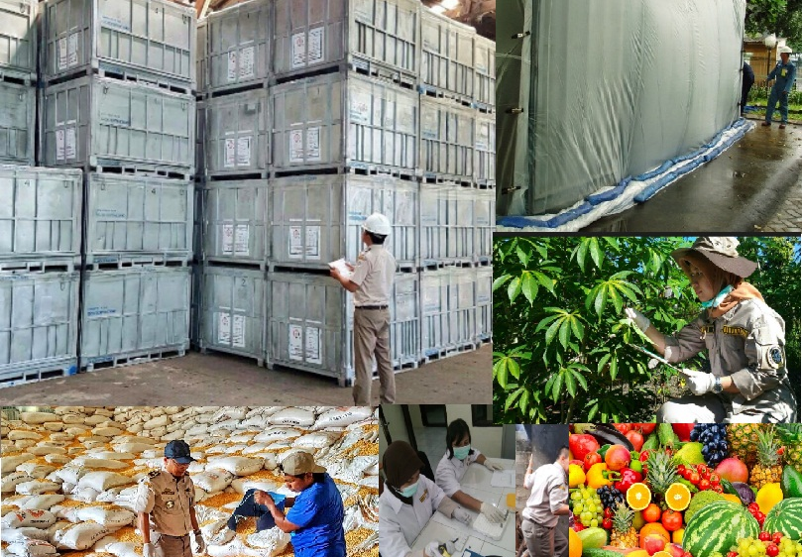

Permasalahan Pemasukan dan Pengeluaran Benih dari Aspek Karantina Tumbuhan
Pusat Karantina Tumbuhan dan Keamanan Hayati Nabati
Disampaikan pada bimbingan teknis secara virtual perbenihan hortikultura, 14 September 2021

Slide 2
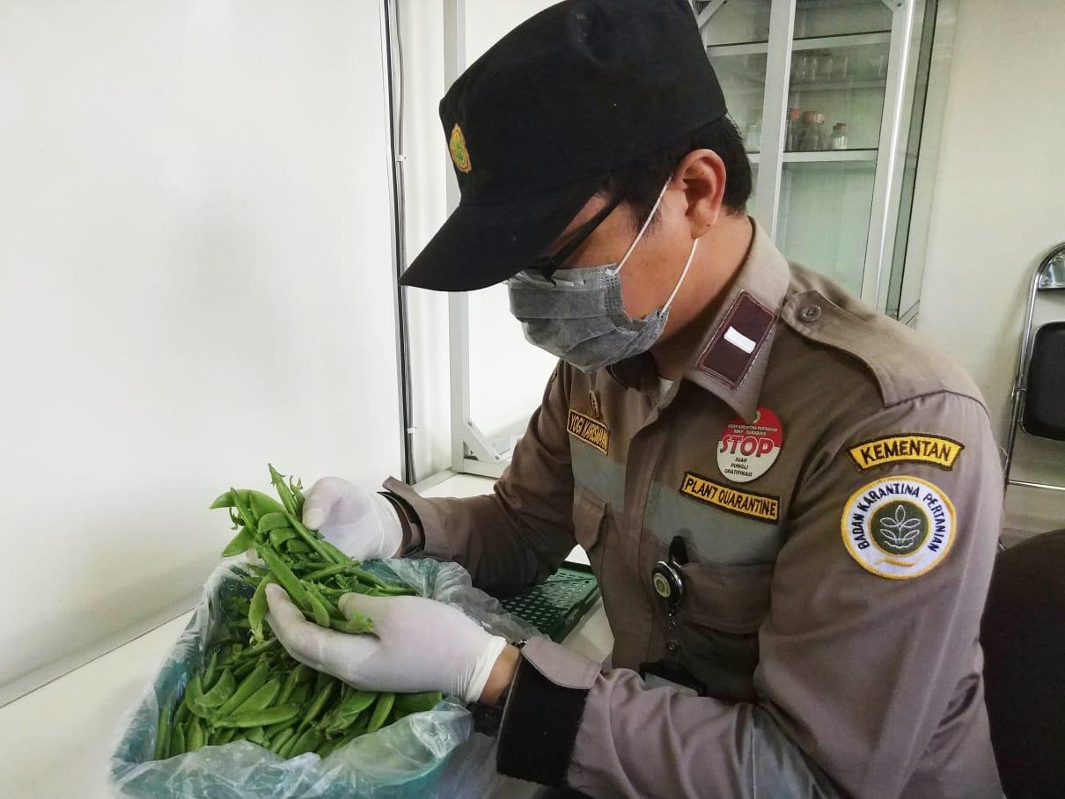
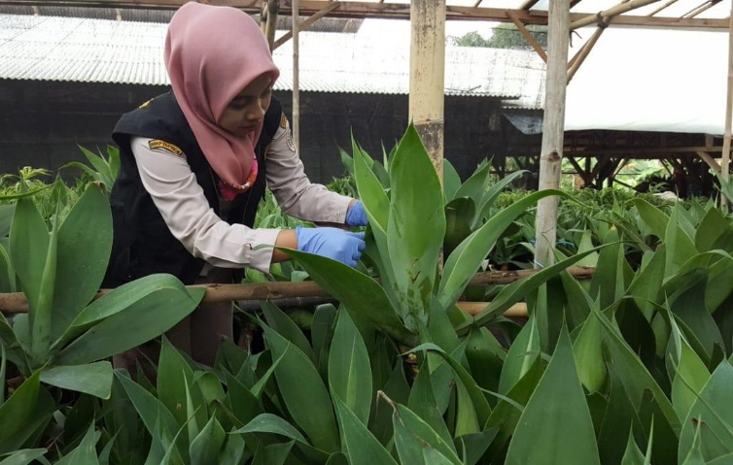
KARANTINA TUMBUHAN
Sistem pencegahan masuk, keluar, dan tersebarnya Organisme Pengganggu Tumbuhan Karantina (OPTK); serta pengawasan dan/atau pengendalian terhadap keamanan pangan dan mutu pangan, keamanan dan mutu pakan, Produk Rekayasa Genetika, Sumber Daya Genetik, Agensia Hayati, Jenis Asing Invasif, Tumbuhan Liar, serta Tumbuhan Langka yang dimasukkan ke dalam, tersebarnya dari suatu area ke area lain, dan/atau dikeluarkan dari wilayah NKRI
(UU Nomor 21/2019)

Slide 3
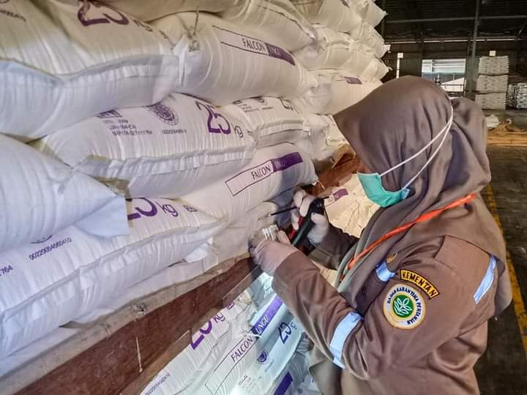
Tujuan penyelenggaraan karantina tumbuhan
mencegah masuknya OPTK dari luar negeri ke dalam wilayah Negara Kesatuan Republik Indonesia;
mencegah tersebarnya OPTK dari suatu Area ke Area lain di dalam wilayah Negara Kesatuan Republik Indonesia;
mencegah keluarnya organisme pengganggu tumbuhan dari wilayah Negara Kesatuan Republik Indonesia;
mencegah masuk atau keluarnya Pangan dan Pakan yang tidak sesuai dengan standar keamanan dan mutu;
mencegah masuk dan tersebarnya Agensia Hayati, Jenis Asing Invasif, dan PRG yang berpotensi mengganggu kesehatan Tumbuhan, dan kelestarian lingkungan; dan
mencegah keluar atau masuknya Tumbuhan Liar, Turmbuhan Langka, serta SDG dari wilayah Negara Kesatuan Republik Indonesia atau antar Area di dalam wilayah Negara Kesatuan Republik Indonesia yang tidak sesuai dengan ketentuan peraturan perundang-undangan.

Slide 4

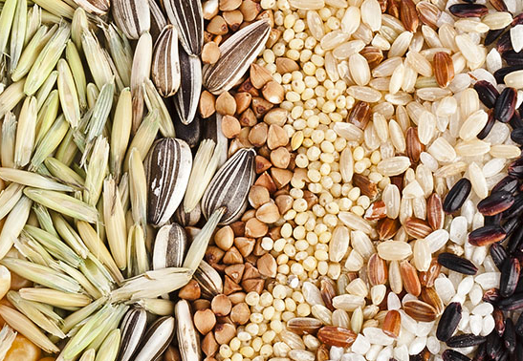
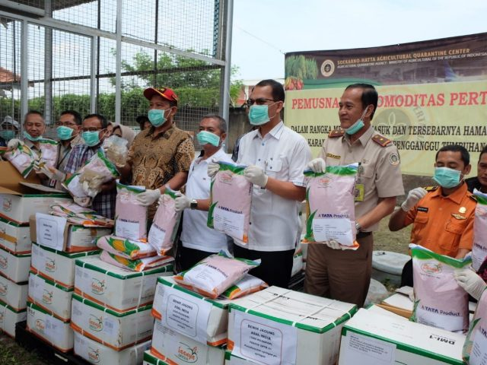
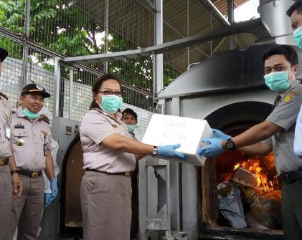
Benih impor = risiko tinggi (sesuai ISPM 32)
Berpeluang membawa dan menyebar OPTK di wilayah baru
Volume/frek makin tinggi
Memerlukan AROPT untuk pengelolaan risiko

Slide 5
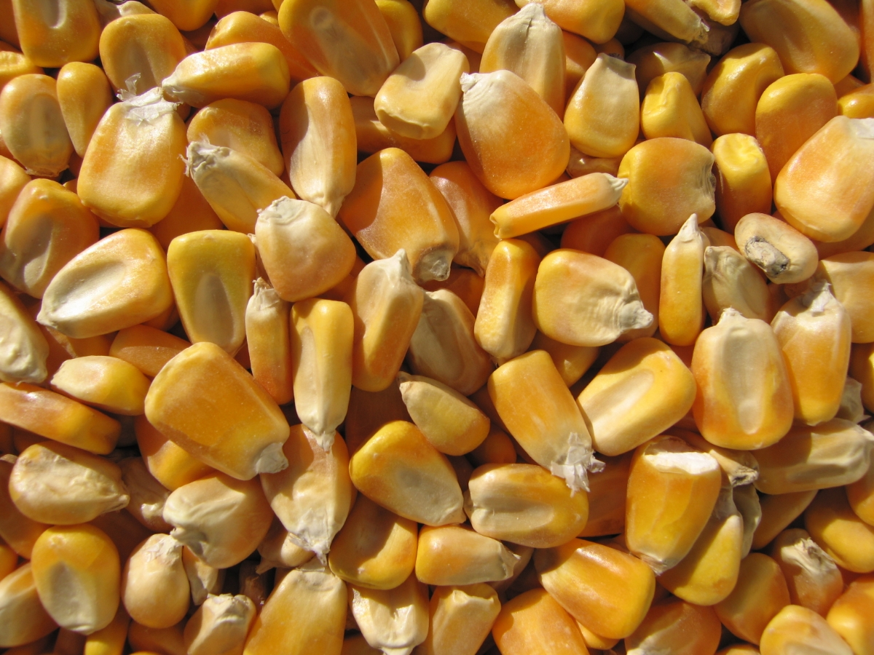
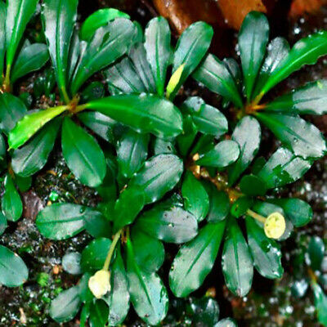

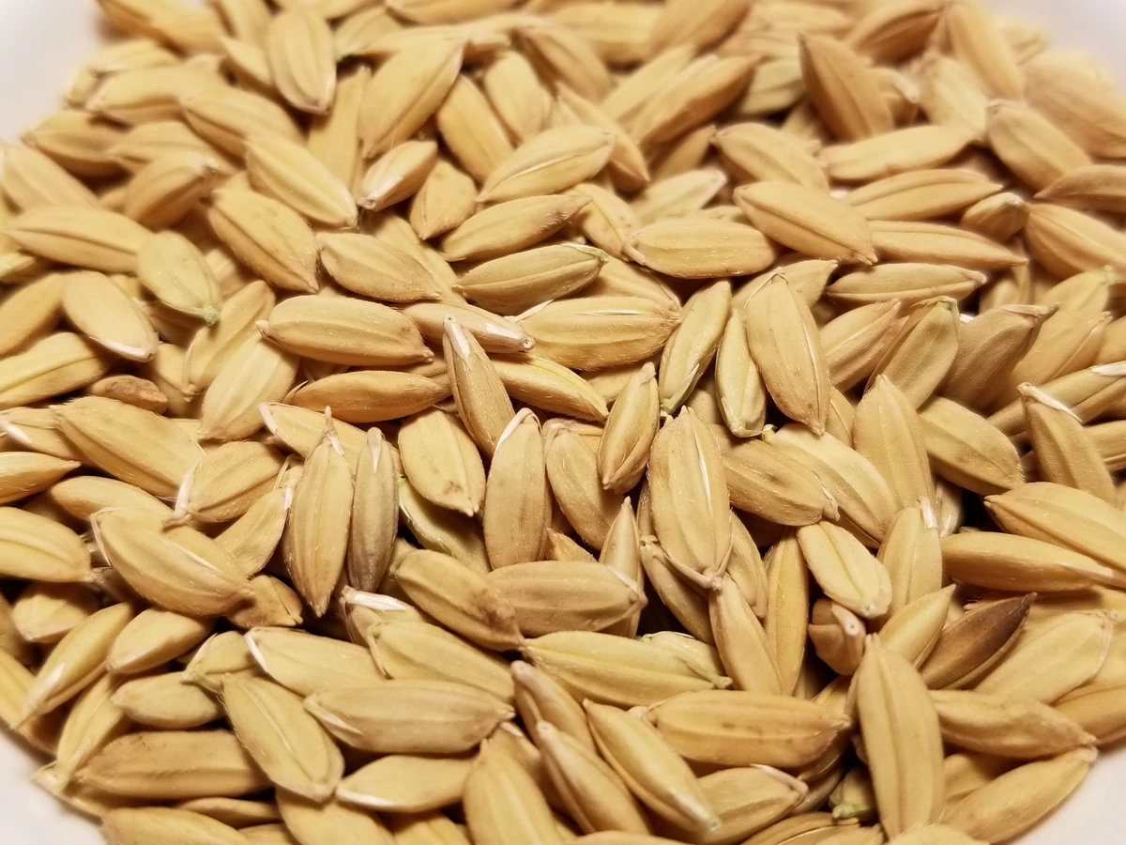
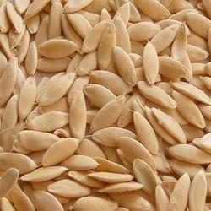
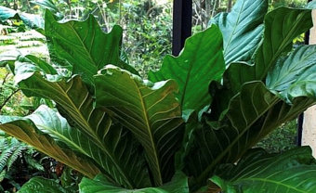
Pemasukan Benih impor (tahun 2021)
KENTANG
VOLUME : 450.000 kg
NEG ASAL: UK, KANADA, AUSTRALIA
JAGUNG
VOLUME : > 16.000 kg
NEG ASAL: THAILAND, FILIPINA, INDIA
SAWI
VOLUME : > 40.000 kg
NEG ASAL: KORSEL, JEPANG, THAILAND, NZ, CINA, DENMARK
KUBIS
VOLUME : > 4.000 BATANG
NEG ASAL: JEPANG, KORSEL, THAILAND, INDIA
Beberapa jenis benih lain: padi, wortel, selada, bayam, labu, french marigold

Slide 6
Benih ekspor tahun 2021
Benih hortikultura ekspor didominasi oleh berbagai jenis tanaman hias dengan total nilai ekspor lebih dari Rp. 80 milyar.
Jenis benih lain yang diekspor meliputi cucurbit, jagung, tomat, cabai, dan aneka kacang
Jenis florikultura : krisan, saintpaulia, euphorbia, lilium, philodendron, lomandra
Negara tujuan utama : Amerika Serikat, Kanada, Belanda, Korea Selatan, Jepang, Australia
UPT – KP tempat pengeluaran utama: BBKP Tanjung Priok, BBKP Soekarno Hatta, BBKP Surabaya, SKP Kelas I Bandung, BKP Kelas II Yogyakarta, BKP Kelas II Medan, BKP Kelas I Pontianak
No | Jenis komoditas | Volume | Frekwensi
1. | Tanaman Hias (unspecified) | 5306 | 10103480
2. | Krisan | 44 | 8853135
3. | Saintpaulia | 55 | 5679283
4. | Euphorbia | 70 | 1833557
5. | Lilium | 18 | 1370956
6. | Tanaman Aquarium | 183 | 318700
7. | Philodendron | 6311 | 636662

Slide 7
Dasar Hukum
Undang-Undang Nomor 21, Tahun 2019
Tentang Karantina Hewan, Ikan dan Tumbuhan
Peraturan Pemerintah Nomor 14 Tahun 2002
Tentang Karantina Tumbuhan
Peraturan Menteri Pertanian Nomor 9 tahun 2009
Tentang Persyaratan dan Tatacara Tindakan Karantina Tumbuhan terhadap Pemasukan Media pembawa Organisme Pengganggu Tumbuhan Karantina ke dalam Wilayah Negara Republik Indonesia
Peraturan Menteri Pertanian No. 1 Tahun 2017
Tentang Tindakan Karantina Tumbuhan terhadap Pengeluaran Media Pembawa OPT dari Wilayah Negara RI
Peraturan Menteri Pertanian No. 25 Tahun 2020
Tentang Jenis Organisme Pengganggu Tumbuhan Karantina

Slide 8
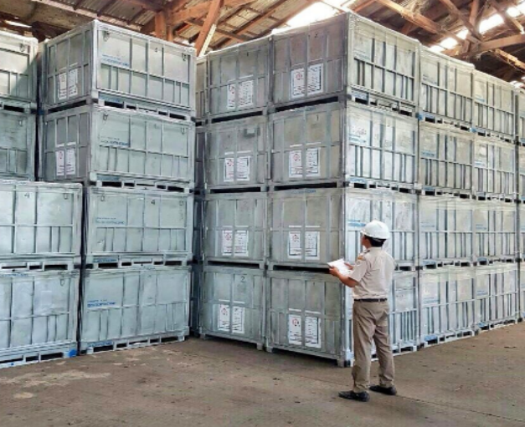
TINDAKAN
KARANTINA
Pemeriksaan
Pengasingan
Pengamatan
Perlakuan
Penahanan
Penolakan
Pemusnahan
Pembebasan

Slide 9
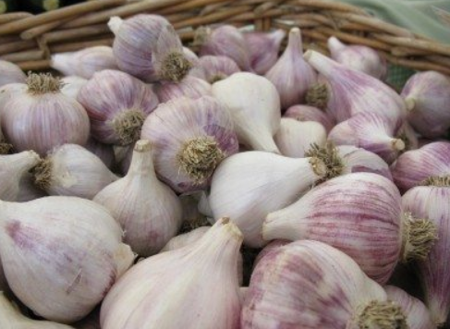
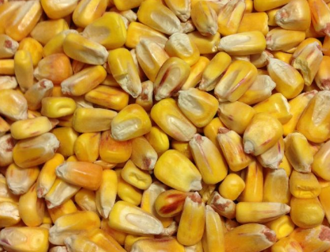
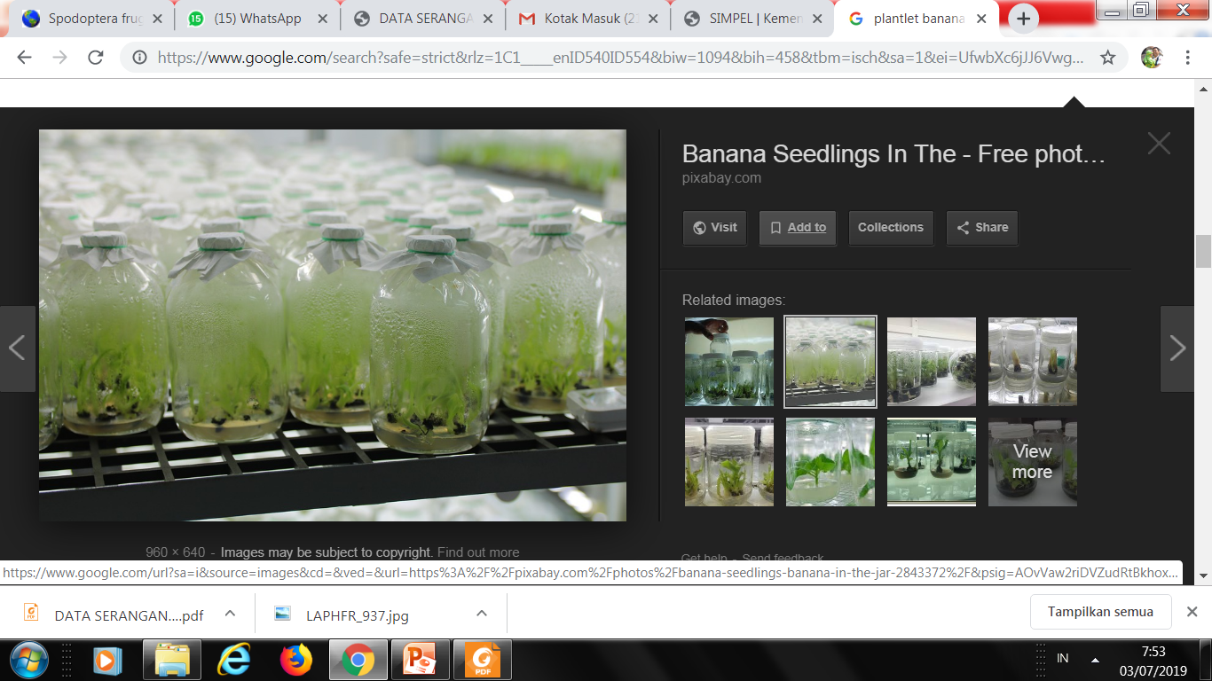
Persyaratan karantina tumbuhan impor
Dilengkapi sertifikat kesehatan tumbuhan dari negara asal dan negara transit (jika komoditas ditransitkan)
Melalui tempat pemasukan yang ditetapkan oleh Pemerintah Pusat
Dilaporkan & diserahkan kepada Pejabat Karantina Tumbuhan untuk keperluan Tindakan karantina dan pengawasan dan/atau pengendalian
Persyaratan lainnya (misalnya perlakuan di negara asal, berasal dari area bebas OPT/pest free area)

Slide 10
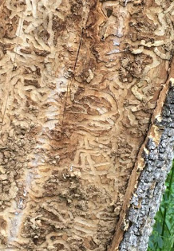
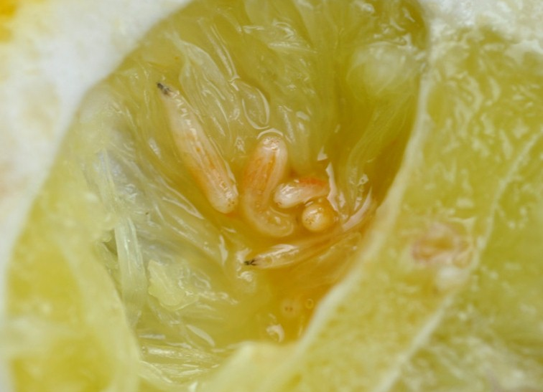
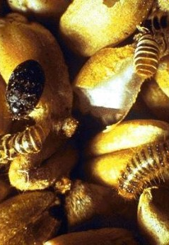
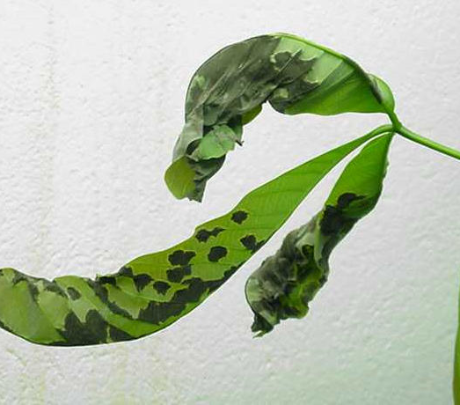
Ancaman OPTK
Khapra beetle
Emerald Ash Borer
South American Leaf Blight
Mediterranean Fruitfly
Permentan 25/2020
Kategori A1 : 711 species
(229 insects, 23 mites, 29 mollusca, 66 nematodes
38 weeds, 127 fungi, 56 bacteria, 12 mollicutes, 131 viruses)
Kategori A2 : 120 species
(45 insects, 7 mites, 2 mollusca, 10 nematodes. 4 weeds,
28 fungi, 12 bacteria, 12 viruses)

Slide 11




Teknik diagnosis OPTK
Biology (Blotter test, Growing on test, Diagnostic Agar
Identifikasi berbasis morfologi
Fungi, insect, mite, nematode, weed
Fungi, bacteria
Nucleic acid based test (PCR, RT-PCR, Real Time PCR, Nested PCR dan DNA sequence analysis)
ELISA (Enzym Linked Immunosorbent Assay
Bacteria, Virus
Bacteria, virus, nematode, insect, fungi

Slide 12
Intersepsi OPTK pada benih impor
(tahun 2021)
No | Jenis OPTK | Kelompok | Media Pembawa | Negara Asal
1 | Helminthosporium solani | Cendawan | Umbi kentang | United Kingdom
2 | Pantoea stewartii | Bakteri | Benih jagung manis | Thailand
3. | Tomato Spotted Wilt Tospovirus | Virus | Bibit anggrek oncidium | Taiwan
4. | Rhodococcus fascians | Bakteri | Benih euphorbia | Italia
5. | Peronospora manshurica | Cendawan | Benih kedelai | USA
6. | Pseudomonas viridiflava | Bakteri | Benih tomat | Korea Selatan

Slide 13
Persyaratan karantina tumbuhan ekspor
Dilengkapi sertifikat kesehatan tumbuhan dari tempat pengeluaran
Melalui tempat pengeluaran yang ditetapkan oleh Pemerintah Pusat
Dilaporkan & diserahkan kepada Pejabat Karantina Tumbuhan untuk keperluan Tindakan karantina dan pengawasan dan/atau pengendalian
Persyaratan lainnya (peraturan perundangan atau persyaratan negara tujuan)

Slide 14
Aturan terkait lainnya
Pengeluaran sumber daya genetik dari wilayah NKRI dapat dilakukan setelah mendapatkan izin dari Menteri
Pemberian izin sebagaimana dimaksud dalam pelaksanaannya dilakukan oleh Kepala Badan Penelitian dan Pengembangan Pertanian atas nama Menteri
Permentan 37/2011, Pasal 50
Izin ekspor untuk specimen dari jenis-jenis yang dilindungi yag termasuk dalam Appendiks CITES hanya dapat diberikan untuk keperluan pengkajian, penelitian, dan pengembangan dan/atau tukar menukar antar lembaga ilmiah atau lembaga yang melakukan pengembangbiakan untuk kepentingan konservasi jenis, reintroduksi ke habitat alamnya
Kepmenhut 447/2011, Pasal 39

Slide 15
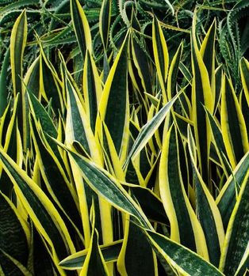

Persyaratan Umum Negara Tujuan
PERLU IMPORT PERMIT
USA (Tanaman > 12 batang), PNG (Seluruh MP), Philippina (Tanaman),
Malaysia (Tanaman/beberapa hasil tanaman), Taiwan (Tanaman), UEA (Tanaman), Mesir (Tanaman)
Kanada (Tanaman), Selandia Baru (Tanaman), Australia (Tanaman)
Singapura (Tanaman), Hongkong (Tanaman)
TIDAK PERLU IMPORT PERMIT
USA (Tanaman < 12 batang), Jepang, Korea Selatan, Uni Eropa (EU), Thailand, Norwegia
PENELUSURAN REFERENSI
Website negara tujuan (NPPO/Kementerian terkait), Portal IPPC, Hasil PRA negara tujuan/lain, Phytosanitary Requirements, Komunikasi dengan buyer/importir di negara tujuan, aplikasi PERSIA

Slide 16
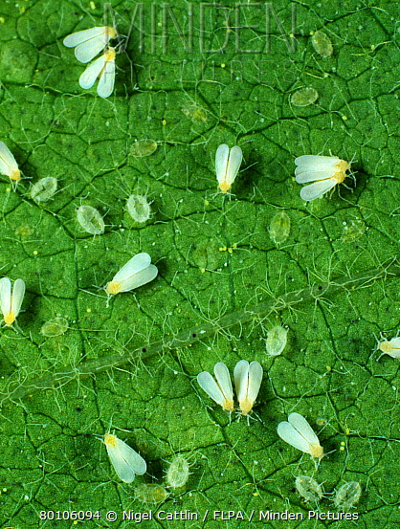
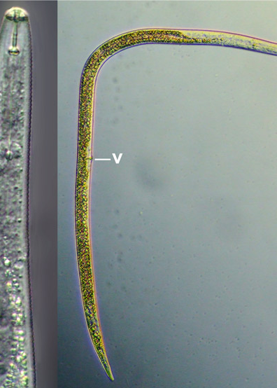
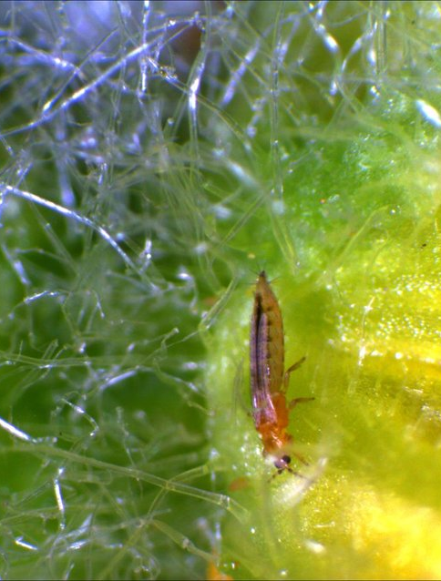
Beberapa OPT yang diwaspadai negara tujuan ekspor
Bemisia tabaci
Insect : Chaetanapothrips orchidii, Nipaecoccus nipae, Bemisia tabaci, Liriomyza huidobrensis, Liriomyza sativae, Liriomyza trifolii, Thrips palmi,
Nematoda : Globodera rostochiensis, Radopholus similis, Aphelenchoides besseyi
Cendawan : Phytophthora capsici, . Ceratocystis fimbriata sensu lato complex, Phytophthora palmivora
Bakteri : , Ralstonia solanacearum, Pseudomonas marginalis pv. Marginalis, Clavibacter sepedonicus,
Radopholus similis
Thrips palmy

Slide 17
Permasalahan Pemasukan Benih (1)
Membanjirnya pemasukan bibit tanaman hias dimasa Pandemi Covid 19
Meningkatnya importasi komoditas benih Florikultura risiko masuknya OPTK menjadi tinggi
Jangka waktu pelaksanaan AROPT yang terbatas
dibatasi maks 90 hari (Permentan 15/2017)
Pelaku Pemasukan benih (pelaku usaha/perorangan) memasukan banyak jenis benih yang berbeda (dapat mencapai lebih dari 30 jenis)
memerlukan waktu yang lebih panjang dalam menyusun persyaratan karantina tumbuhan.
Perlu diatur mengenai jumlah komoditas benih yang dimasukkan dalam satu permohonan
Pemasukan pohon besar yang berumur ratusan tahun
seperti pohon Zaitun (Olea europaea) dan kapuk (Cheiba chodatii).
Pemasukan benih melalui e-commerce tanpa SIP Mentan
Perlu Pengembangan kerjasama dengan pihak-pihak terkait dalam rangka pencegahan masuk dan tersebarnya OPTK bersama dengan lalulintas media pembawa melalui perdagangan berbasis elektronik (e-commerce
Pencantuman nama ilmiah dan nama umum benih tidak konsisten
terutama pada family Brassicaceae
17

Slide 18

Permasalahan Pemasukan Benih (2)
Informasi teknis benih yang akan dimasukkan tidak lengkap
menyulitkan penyusunan persyaratan Karantina Tumbuhan.
informasi dari importir harus jelas dan lengkap, termasuk informasi negara transit (cantumkan keterangan tentang hal yang dilakukan dinegara tersebut, misalnya pengemasan, penelitian atau yg lain).
Informasi teknis Media Pembawa Benih seharusnya dari Negara Asal
bukan dari Perusahaan pengekspor.
Pemohon mencantumkan data yang berbeda antara surat permohonan dan informasi teknis
misalnya pada surat permohonan mencantumkan permohonan benih Anggrek dari Taiwan, tetapi di Informasi teknis dicantumkan pemasukan benih anggrek asal Taiwan dan asal Thailand.
18

Slide 19
Permasalahan Pengeluaran Benih
Pemahaman eksportir/stakeholder lain yang terbatas mengenai aturan perkarantinaan
Perlunya peningkatan public awareness
Kerjasama dengan pihak terkait seiring dengan makin berkembangnya e-commerce (kerjasama dengan penyelenggara pos dan marketplace)
Hambatan ekspor beberapa komoditas oleh Jepang dan Korea Selatan akibat temuan nematoda Radopholus similis
Larangan berlaku untuk pengiriman komoditas yang disertai akar seperti jahe, kunyit dan beberapa tanaman hias (anthurium, maranta, philodendron, bucephalandra dll)
Perlunya mitigasi risiko dari hulu ke hilir (sejak dari lahan hingga pengiriman) dengan melibatkan berbagai pihak terkait
Perlunya pengembangan tindakan perlakuan karantina tumbuhan untuk memastikan komoditas ekspor bebas R. similis
Informasi persyaratan fitosanitari negara tujuan yang selalu dinamis
Update komoditas yang dilarang masuk ke negara tujuan
Update OPT yang dicegah
Aspek administratif (terutama aturan pencantuman additional declaration di phytosanitary certificate)
Informasi teknis yang terbatas untuk sejumlah komoditas yang akan masuk ke pasar baru
Negara tujuan memerlukan informasi teknis dari Indonesia untuk dilakukan PRA
Misalnya bucephalandra ke India, calliandra ke Myanmar
19

Slide 20
THANK YOU

